Slide 1

Privacy Site 구축 프로젝트
Privacy Site 성능시험 결과서
Version 1.00 ( 2018. 05. 31 )

Slide 2
개정 이력
버전 | 개정 내용 | 개정일 | 작성자
V1.0 | 최초 작성 | 2018.05.31 | 목연권

Slide 3
목 차
성능시험 개요
시험환경 및 측정구간
측정대상 기능
TC(Test Case)
시험일정 및 R&R
성능시험 결과

Slide 4




1. 성능시험 개요
Privacy Site 신규 구축에 따라 해당 서비스에 대한 성능 확인이 필요함.
테스트 추진 배경
테스트 목적
AWS에 구축된 Privacy Site 시스템의 성능 및 안정성에
대한 점검 필요
Privacy Site의 목표 TPS가 1TPS 미만이므로 안정성 위주의 서비스 품질향상 지표 추출을 목표로 함.
적정 성능(TPS) 기준 부합 여부 확인
최대 성능(TPS) 측정 및 자원 사용율 확인
적정 성능(TPS) 기준에서 안정적인 동작 여부 확인
유관 서비스
성능 점검 항목
was
was
Memory 누수 여부
GC Pattern
was
TPS(최고, 평균)
응답속도
성공/실패 개수
부하발생기(nGrinder)
ALB
WAS
< Resource Usage >
CPU Usage
Memory Usage
(Memory 부족 여부)
DB
< Resource Usage >
CPU Usage Rate
Memory Usage Rate
(Memory 부족 여부)

Slide 5
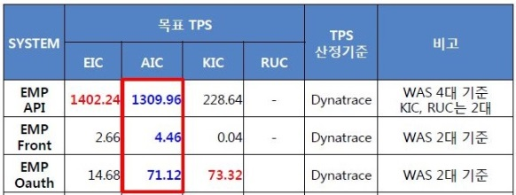
2. 시험환경 및 측정구간
Privacy Site 성능시험은 유관서비스에 연동된 상태로 수행하며, 측정구간은 두 개로 분류 된다.
Privacy Site
유관 서비스
측정구간_1 : 부하발생기 <–> Privacy(WAS) <–> 연동서비스(EMP / Developer / etc.)
목표 TPS : 2.66TPS 이상(EMP Front WAS의 성능기준과 동일)
< 서비스명 >
로그-인 정보
게시판 / FAQ
Etc.
was
※ 출처 : 클라우드센터 AWS전환 성능테스트 결과서(2017.11 / EMP)
Amazon Linux AMI
Java 1.8.0_161
Tomcat 8.5
< 서비스명 >
사용이력 조회
부하발생기(nGrinder)
ALB
was
WAS
< 서비스명 >
사용이력 조회
기기정보 조회
was
측정구간_2 : 부하발생기 <–> Privacy(WAS) <–> DB서버
목표 응답시간 : 0.7초
< 서비스명 >
사용이력 조회
기기정보 조회
구매내역 조회
DB
was
Linux
MySQL 5.6.37

Slide 6
3. 측정대상 기능
성능측정 대상 기능 및 업무비중은 Privacy Site에서의 중요도 및 예상 사용 빈도 수를 고려하여 선정함.
(업무비중은 2018년 4월 19일 고객 검토 완료)
No | 구분 | 기능 명 | 애플리케이션 | 호출비중 (%) | 부하비율 (%) | 목표성능 (TPS) | 목표 응답시간 | 비고
1 | Privacy Site | 로그인 | 예시) [PrivacySite-xxxx-01]/login/sign | 8.7 | 8 | 0.21 | N/A | EMP 연동
2 |  | 국가언어선택 | 예시) [PrivacySite-xxxx-01]/login/sign | 4.6 | 5 | 0.13 | 0.7초 | 연동 없음
3 |  | 회원정보수정 | 예시) [PrivacySite-xxxx-01]/login/sign | 6.8 | 7 | 0.19 | N/A | EMP 연동
4 |  | 이용중인서비스 | 예시) [PrivacySite-xxxx-01]/login/sign | 36.4 | 36 | 0.96 | N/A | EMP 연동
5 |  | 동의내역 | 예시) [PrivacySite-xxxx-01]/login/sign | 12.0 | 12 | 0.32 | N/A | EMP 연동
6 |  | 구매정보 | 예시) [PrivacySite-xxxx-01]/login/sign | 7.3 | 7 | 0.19 | N/A | 서비스 (MC 연동)
7 |  | 기기정보 | 예시) [PrivacySite-xxxx-01]/login/sign | 6.8 | 7 | 0.19 | N/A | 서비스 (Air Drive 연동)
8 |  | 사용이력 | 예시) [PrivacySite-xxxx-01]/login/sign | 6.9 | 7 | 0.19 | N/A | 서비스 (Developer 연동)
9 |  | 서비스 목록 | 예시) [PrivacySite-xxxx-01]/login/sign | 6.3 | 6 | 0.16 | 0.7초 | 연동 없음
10 |  | 1:1문의 목록 | 예시) [PrivacySite-xxxx-01]/login/sign | 4.2 | 5 | 0.13 | 0.7초 | DB Connection
총계 : |  |  |  | 100 | 100 | 2.67
※ 목표 응답시간 산출 기준 : Privacy Site 내부 로직의 경우 목표응답 시간은 0.7초임. 타 서버와의 연동 시 목표응답시간은 별도로 산정하지 않고 TPS로 대체함.
※ 목표 성능(TPS) 산출 기준 : Privacy Site Was 1대 기준의 적정성능인 1.33TPS를 각 부하 비율로 나누어서 산출함.

Slide 7
4. TC(Test Case)
성능시험 ‘적정 성능’, ‘최대 성능’, ‘내구성 확인’ 의 세 가지 Case로 구분하여 진행함.
시나리오 | 목적 및 방법 | 점검항목 | 종료조건 | 비 고
적정성능 | 목적 - Peak부하 상황에서의 안정성 확보 - 병목발생 시 최적화 지원 테스트 방법 - 대상업무에 적정부하를 20분간 지속 | 업무처리량(TPS) 응답시간 자원사용률 - CPU/Memory Java Heap Memory GC(Garbage Collection) 패턴 | 자원사용률 평균 : 50% 초과 시 | - TC : TC0101_적정_PRIVACY
최대성능 | 목적 - 과부하 상황에서의 안정성 확보 - 시스템 한계점 유발 요인의 확인 → 개선 방안 도출 및 증설 시점 예상 테스트 방법 - Peak부하의 100% 부하를 단계별 증가시킴 - 각 단계별 부하 2분 지속 - Online 부하만을 대상으로 함 | 업무처리량(TPS) 응답시간 자원사용률 - CPU/Memory Java Heap Memory GC(Garbage Collection) Pattern | 한계점원인이 자원부족 적정부하의 10배 이상 시 | - TC : TC0201_최대_PRIVACY
내구성 | 목적 - 장시간 운영 시 안정성 확보 - Java Heap Memory 누수 확인 테스트 방법 - 각 목표부하의 70% 부하를 대상업무에 생성 - 4시간 지속 | 업무처리량(TPS) 응답시간 자원사용률 - CPU/Memory Java Heap Memory GC(Garbage Collection) Pattern | System Down, Hang 없음 | TC : TC0301_내구_PRIVACY

Slide 8
5. 시험 일정 및 R&R
테스트는 4단계(분석/설계, 테스트 준비, 수행, 평가)로 진행 되며, 각 단계 별 업무내역 및 R&R은 다음과 같다.
테스트 프로세스
일정 | 4/23(월)~5/4(금) (2주) | 5/7(월)~5/18(금) (2주) | 5/21(월)~5/25(금) (1주) | 5/28(월)~5/30(수) (0.5주)
테스트 팀 (개발팀 포함) | 대상업무 선정 부하모델 수립 테스트시나리오 작성 | nGrinder 설치 서버 연동 상태 확인 Script 작성 테스트 데이터 생성 | 테스트 수행(5/24) 응용프로그램 최적화 | 결과 분석/평가 개선방안 도출 개선 후 2차 테스트 수행 (5/29)
인프라 | 테스트 서버 구성 테스트 환경 구성 | nGrinder 사용 지원 | 최적화 활동 - WAS/DB 모니터링 - 주요Parameter 설정 - SQL Tuning | 개선방안 도출
산출물 공유 | 성능테스트 계획서 |  | 성능테스트 결과서
비고 |  | Source Freezing
분석/ 설계
테스트 준비
수행
평가 및 개선

Slide 9
성능시험 결과(종합)
테스트는 총 2회 실시 하였으며, 테스트 결과 적정, 최대, 내구성 항목에 대해서 요구사항을 만족하였음.
1차 성능테스트 결과
테스트 시나리오 | 테스트 케이스 | 주요 점검 항목 | 결과 | 결과 요약
TC1_적정성능 | TC0101_적정_PRIVACY | 업무처리량 응답시간 : ‘3. 측정대상 기능’ 참조 자원사용률 평균 : 50% 이하 | Pass | 목표부하(2.67TPS) 대비 4.64배인 12.4TPS 처리(Peak TPS : 28.33)
TC2_최대성능 | TC0201_최대_PRIVACY | 한계점 원인이 자원 부족 적정부하의 10배 이상 시 | Pass | 적정성능 (12.4TPS)와 거의 유사한 수준의 12.8TPS 처리(Peak TPS : 31)
TC3_내구성 | TC0301_내구_PRIVACY | System Down, Hang 없음 | Pass | Hang : 적정성능 기준의 부하 상태에서 4시간 수행 결과 Hang 현상 없음 Memory Leak. : 적정성능 기준의 부하 상태에서 4시간 수행 결과 Leak 없음 WAS_CPU : Avg 5.1%(Max. 49.7%) / WAS_Memory : Avg 80.7%(Max. 93%) DB Server Resource 사용률 : CPU 약 1% 내외로 안정적임 GC 패턴 분석 : Full GC 미 발생으로 정상 동작 확인함.
2차 성능테스트 결과 – 상세내역 ‘(별첨)’ 참조
테스트 시나리오 | 테스트 케이스 | 주요 점검 항목 | 결과 | 결과 요약
TC1_적정성능 | TC0101_적정_PRIVACY | 업무처리량 응답시간 : ‘3. 측정대상 기능’ 참조 자원사용률 평균 : 50% 이하 | Pass | 목표부하(2.67TPS) 대비 4.04배인 10.8TPS 처리(Peak TPS : 14):
TC2_최대성능 | TC0201_최대_PRIVACY | 한계점 원인이 자원 부족 적정부하의 10배 이상 시 | Pass | 적정성능 대비 약 13% 향상된 12.2TPS 처리(Peak TPS : 27.67) EMP 연동기능 중 ‘로그-인‘, ‘회원정보 수정‘은 응답속도 느리나 EMP 연동 시 응답 지연이 원인으로 판단됨.
TC3_내구성 | TC0301_내구_PRIVACY | System Down, Hang 없음 | Pass | Hang : 적정성능 기준의 부하 상태에서 8시간 수행 결과 Hang 현상 없음 Memory Leak : 적정성능 기준의 부하 상태에서 8시간 수행 결과 Leak 없음 WAS_CPU : Avg 3.5%(Max. 12.1%) / WAS_Memory : Avg 24.1%(Max. 63%) DB Server Resource 사용률 : CPU 약 1% 내외로 안정적임 GC 패턴 분석 : Full GC 미 발생으로 정상 동작 확인함.

Slide 10


별첨. 테스트 결과 – 적정 성능(1/3)
적정성능 기준 부하 시 시스템의 안정성 및 업무별 성능만족 여부 확인.
■ 테스트 개념도(구성도)
■ 테스트 시나리오
구분 | Description
목적 (점검사항) | 적정부하 상황에서 성능목표 만족 여/부 확인
수행절차 | 1. 자동화 Script 준비 2. 적정부하 생성 - Cache, Ramp-up 1초, 1User씩 5User까지 증가 3. 부하 상황을 20분 유지 4. 부하를 끊고 측정 결과 정리 5. 성능목표 달성 여/부 확인 6. 목표 미달 시 성능개선활동 후 재 수행
측정지표 ( 종료조건 ) | 업무처리량 : 2.67 TPS 이상 응답시간 : 0.7초 이하(자체 처리 기능만 해당) 서버 CPU사용률 : 평균 50% 이하
케이스 | TC0101_적정_PRIVACY
nGrinder
Agent
nGrinder
Controller
ALB
WAS
DB
(MySQL)
※ VUser 수는 테스트환경에 따라 변경될 수 있음

Slide 11
별첨. 테스트 결과 – 적정 성능(2/3)
응답시간(ms) 및 처리량(TPS)
No | 구분 | 기능 명 | 애플리케이션 | 부하율 (%) | 성능목표 |  | 측정결과 |  | 비고
 |  |  |  |  | TPS | 응답시간(초) | TPS | 응답시간(초)
1 | Privacy Site | 로그인 | 예시) [PrivacySite-xxxx-01]/login/sign | 8 | 0.21 | N/A | 1.04 | 0.101 | EMP 연동
2 |  | 국가언어선택 | 예시) [PrivacySite-xxxx-01]/login/sign | 5 | 0.13 | 0.7초 | 0.82 | 0.0038 | 연동 없음
3 |  | 회원정보수정 | 예시) [PrivacySite-xxxx-01]/login/sign | 7 | 0.19 | N/A | 0.96 | 0.147 | EMP 연동
4 |  | 이용중인서비스 | 예시) [PrivacySite-xxxx-01]/login/sign | 36 | 0.96 | N/A | 3.88 | 0.012 | EMP 연동
5 |  | 동의내역 | 예시) [PrivacySite-xxxx-01]/login/sign | 12 | 0.32 | N/A | 1.33 | 0.026 | EMP 연동
6 |  | 구매정보 | 예시) [PrivacySite-xxxx-01]/login/sign | 7 | 0.19 | N/A | 0.95 | 0.094 | 서비스 (MC 연동)
7 |  | 기기정보 | 예시) [PrivacySite-xxxx-01]/login/sign | 7 | 0.19 | N/A | 0.96 | 0.167 | 서비스 (Air Drive 연동)
8 |  | 사용이력 | 예시) [PrivacySite-xxxx-01]/login/sign | 7 | 0.19 | N/A | 0.98 | 0.097 | 서비스 (Developer 연동)
9 |  | 서비스 목록 | 예시) [PrivacySite-xxxx-01]/login/sign | 6 | 0.16 | 0.7초 | 0.87 | 0.0037 | 연동 없음
10 |  | 1:1문의 목록 | 예시) [PrivacySite-xxxx-01]/login/sign | 5 | 0.13 | 0.7초 | 0.82 | 0.103 | DB Connection
총계 : |  |  |  | 100 | 2.67 |  | 12.61

Slide 12
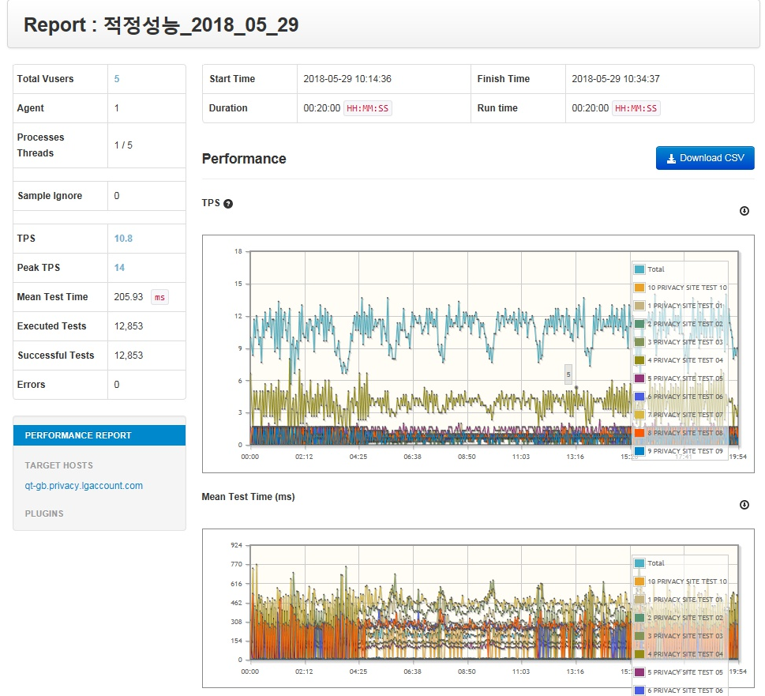
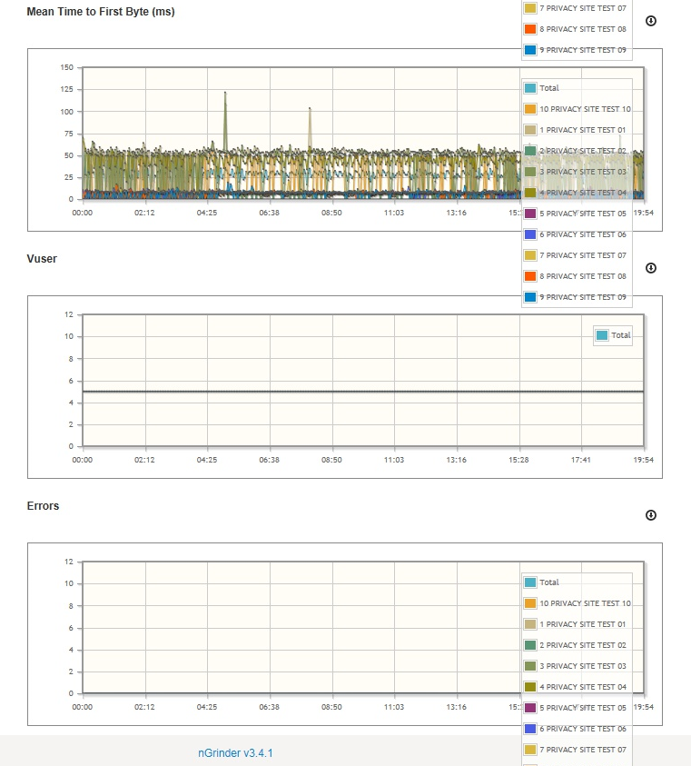
별첨. 테스트 결과 – 적정 성능(3/3)
nGrinder 결과 화면(평균 10.8 TPS / Peak 14 TPS)

Slide 13
별첨. 테스트 결과 – 최대 성능(1/3)
Peak부하 시 시스템의 안정성 및 업무별 성능만족 여부 확인.
■ 테스트 개념도(구성도)
■ 테스트 시나리오
구분 | Description
목적 (점검사항) | 한계부하 상황에서 성능목표 만족 여/부 확인
수행절차 | 1. 자동화 Script 준비 2. 한계부하 생성 - Cache, Ramp-up 1초, 5User씩 100User까지 증가 3. 부하 상황을 20분 유지 4. 부하를 끊고 측정 결과 정리 5. 성능목표 달성 여/부 확인 6. 목표 미달 시 성능개선활동 후 재 수행
측정지표 ( 종료조건 ) | 시스템 한계점 (Saturation Point 도달) 시스템 한계점 유발 원인이 자원부족일 경우 테스트 종료
케이스 | TC0201_한계_PRIVACY
nGrinder
Agent
nGrinder
Controller
ALB
WAS
DB
(MySQL)
※ VUser 수는 테스트환경에 따라 변경될 수 있음

Slide 14
별첨. 테스트 결과 – 최대 성능(2/3)
응답시간(ms) 및 처리량(TPS)
No | 구분 | 기능 명 | 애플리케이션 | 부하율 (%) | 성능목표 |  | 측정결과 |  | 비고
 |  |  |  |  | TPS | 응답시간(초) | TPS | 응답시간(초)
1 | Privacy Site | 로그인 | 예시) [PrivacySite-xxxx-01]/login/sign | 8 | 0.21 | N/A | 2.29 | 0.723 | EMP 연동
2 |  | 국가언어선택 | 예시) [PrivacySite-xxxx-01]/login/sign | 5 | 0.13 | 0.7초 | 2.25 | 0.0015 | 연동 없음
3 |  | 회원정보수정 | 예시) [PrivacySite-xxxx-01]/login/sign | 7 | 0.19 | N/A | 2.30 | 1.058 | EMP 연동
4 |  | 이용중인서비스 | 예시) [PrivacySite-xxxx-01]/login/sign | 36 | 0.96 | N/A | 4.94 | 0.096 | EMP 연동
5 |  | 동의내역 | 예시) [PrivacySite-xxxx-01]/login/sign | 12 | 0.32 | N/A | 2.32 | 0.197 | EMP 연동
6 |  | 구매정보 | 예시) [PrivacySite-xxxx-01]/login/sign | 7 | 0.19 | N/A | 2.23 | 0.392 | 서비스 (MC 연동)
7 |  | 기기정보 | 예시) [PrivacySite-xxxx-01]/login/sign | 7 | 0.19 | N/A | 2,09 | 0.831 | 서비스 (Air Drive 연동)
8 |  | 사용이력 | 예시) [PrivacySite-xxxx-01]/login/sign | 7 | 0.19 | N/A | 2.12 | 0.433 | 서비스 (Developer 연동)
9 |  | 서비스 목록 | 예시) [PrivacySite-xxxx-01]/login/sign | 6 | 0.16 | 0.7초 | 2.14 | 0.0015 | 연동 없음
10 |  | 1:1문의 목록 | 예시) [PrivacySite-xxxx-01]/login/sign | 5 | 0.13 | 0.7초 | 2.25 | 0.350 | DB Connection
총계 : |  |  |  | 100 | 2.67 |  | 22.84

Slide 15
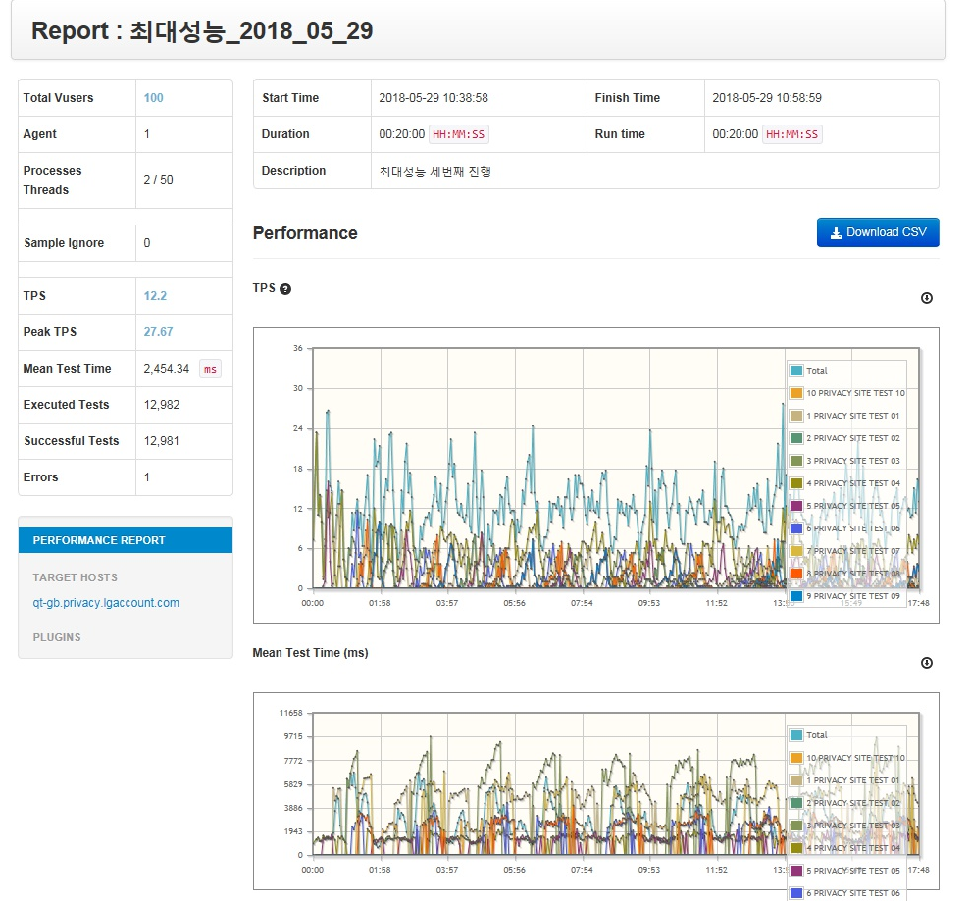
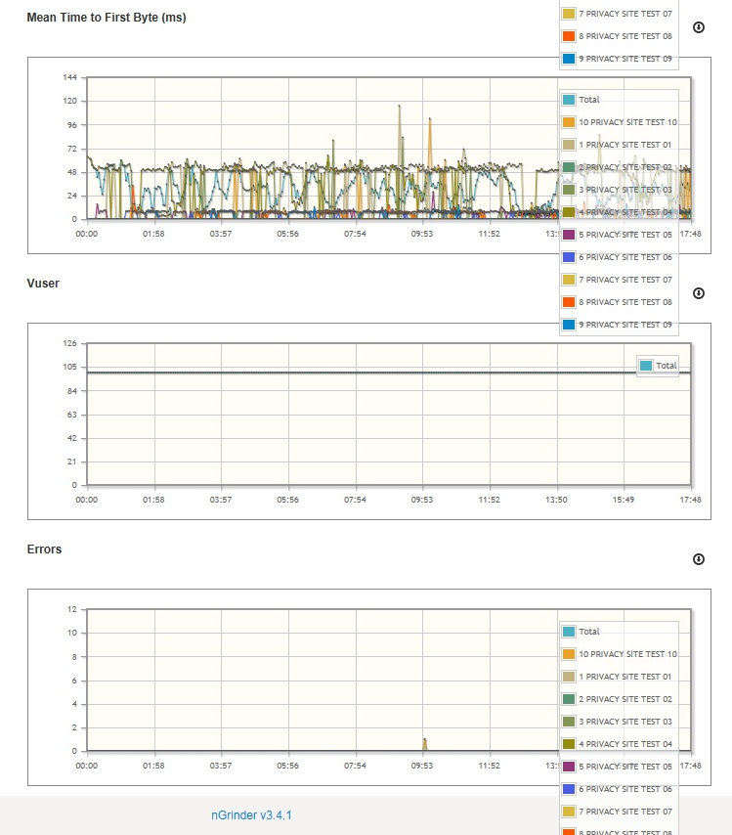
별첨. 테스트 결과 – 최대 성능(3/3)
nGrinder 결과 화면(평균 12.2 TPS / Peak 27.67 TPS)

Slide 16
별첨. 테스트 결과 – 내구성(1/7)
적정성능 기준 부하에서의 시스템의 안정성 확인.
■ 테스트 개념도(구성도)
■ 테스트 시나리오
구분 | Description
목적 (점검사항) | 적정성능 기준에서 안정적인 서비스 제공 여부 확인
수행절차 | 1. 자동화 Script 준비 2. 적정부하 생성 - Cache, Ramp-up 3초, 5User 3. 부하 상황을 4시간 유지 4. 시스템 안정성 확인
측정지표 ( 종료조건 ) | 시스템 Down, Hang 현상 없음 시스템 자원사용률 적정 수준 유지
케이스 | TC0301_내구_PRIVACY
nGrinder
Agent
nGrinder
Controller
ALB
WAS
DB
(MySQL)
※ VUser 수는 테스트환경에 따라 변경될 수 있음

Slide 17
별첨. 테스트 결과 - 내구성(2/7)
응답시간(ms) 및 처리량(TPS)
No | 구분 | 기능 명 | 애플리케이션 | 부하율 (%) | 성능목표 |  | 측정결과 |  | 비고
 |  |  |  |  | TPS | 응답시간(초) | TPS | 응답시간(초)
1 | Privacy Site | 로그인 | 예시) [PrivacySite-xxxx-01]/login/sign | 8 | 0.21 | N/A | 0.96 | 0.100 | EMP 연동
2 |  | 국가언어선택 | 예시) [PrivacySite-xxxx-01]/login/sign | 5 | 0.13 | 0.7초 | 0.70 | 0.0043 | 연동 없음
3 |  | 회원정보수정 | 예시) [PrivacySite-xxxx-01]/login/sign | 7 | 0.19 | N/A | 1.01 | 0.143 | EMP 연동
4 |  | 이용중인서비스 | 예시) [PrivacySite-xxxx-01]/login/sign | 36 | 0.96 | N/A | 3.87 | 0.012 | EMP 연동
5 |  | 동의내역 | 예시) [PrivacySite-xxxx-01]/login/sign | 12 | 0.32 | N/A | 1.31 | 0.027 | EMP 연동
6 |  | 구매정보 | 예시) [PrivacySite-xxxx-01]/login/sign | 7 | 0.19 | N/A | 1.02 | 0.087 | 서비스 (MC 연동)
7 |  | 기기정보 | 예시) [PrivacySite-xxxx-01]/login/sign | 7 | 0.19 | N/A | 1.02 | 0.154 | 서비스 (Air Drive 연동)
8 |  | 사용이력 | 예시) [PrivacySite-xxxx-01]/login/sign | 7 | 0.19 | N/A | 1.01 | 0.093 | 서비스 (Developer 연동)
9 |  | 서비스 목록 | 예시) [PrivacySite-xxxx-01]/login/sign | 6 | 0.16 | 0.7초 | 0.79 | 0.0039 | 연동 없음
10 |  | 1:1문의 목록 | 예시) [PrivacySite-xxxx-01]/login/sign | 5 | 0.13 | 0.7초 | 0.70 | 0.119 | DB Connection
총계 : |  |  |  | 100 | 2.67 |  | 12.39

Slide 18
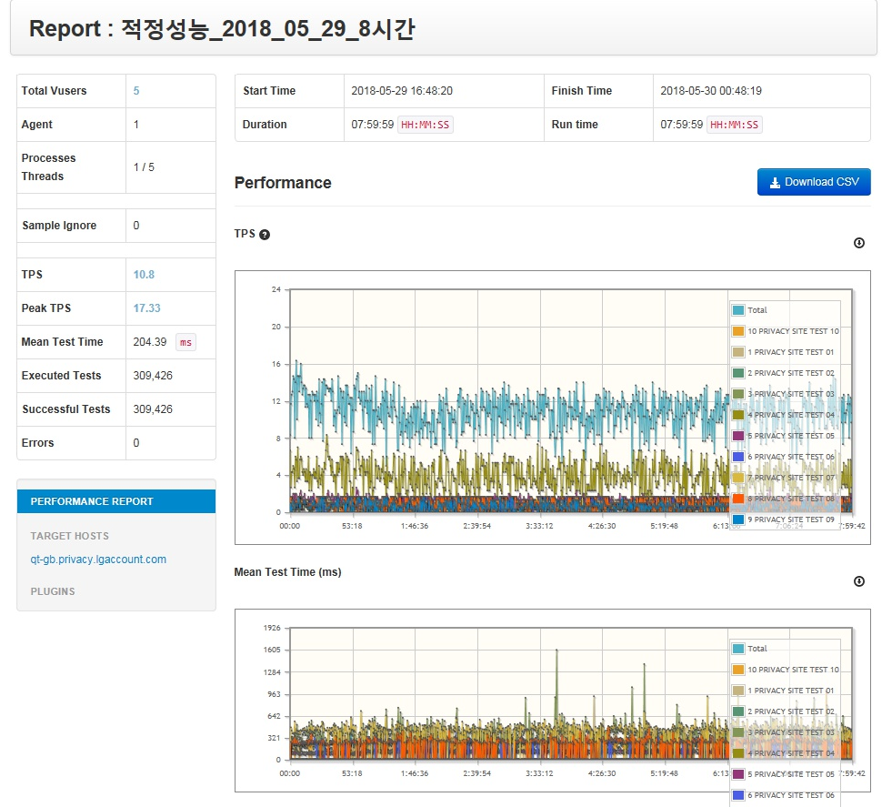
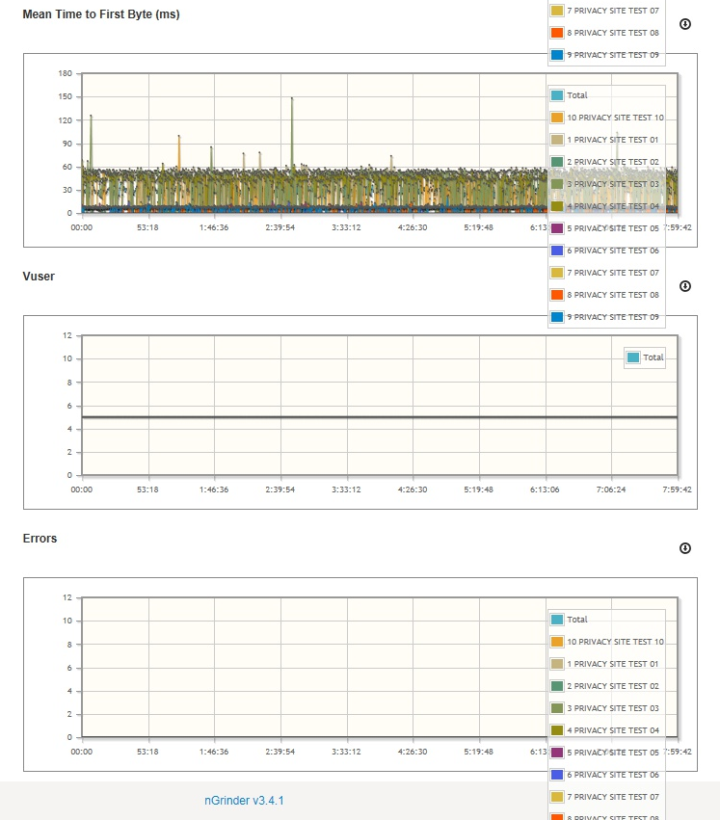
별첨. 테스트 결과 – 내구성(3/7)
nGrinder 결과 화면(평균 10.8 TPS / Peak 17.31 TPS)

Slide 19
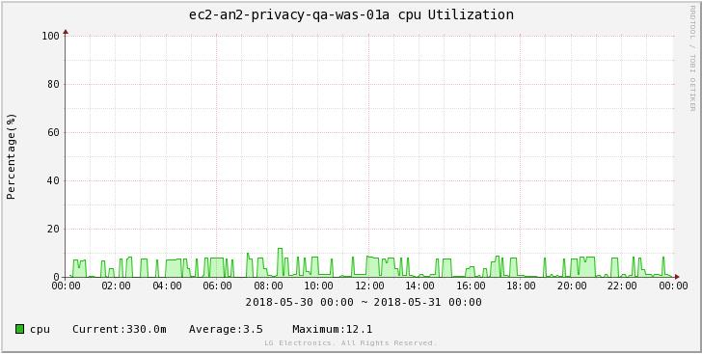
별첨. 테스트 결과 – 내구성(4/7)
Privacy WAS(QA) CPU 사용률
WAS의 CPU 평균사용률이 3.5%로 특이사항 없음

Slide 20
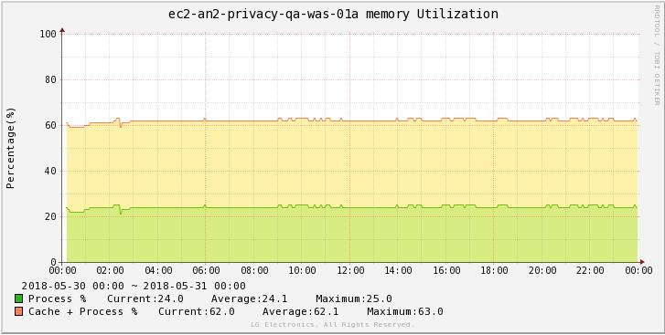
별첨. 테스트 결과 – 내구성(5/7)
Privacy WAS(QA) Memory 사용률
WAS의 CPU 사용률이 62.1%를 유지하여 특이사항 없음

Slide 21
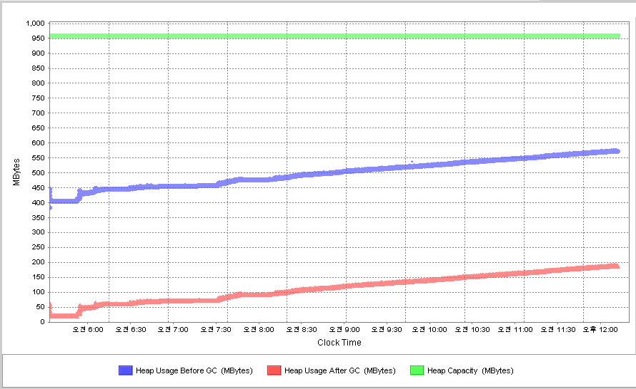
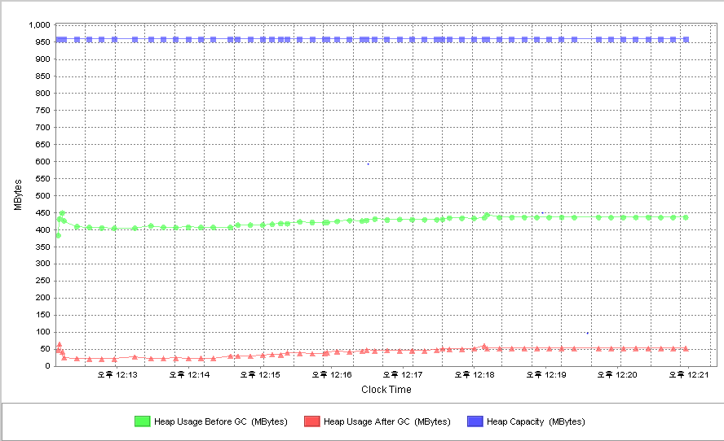
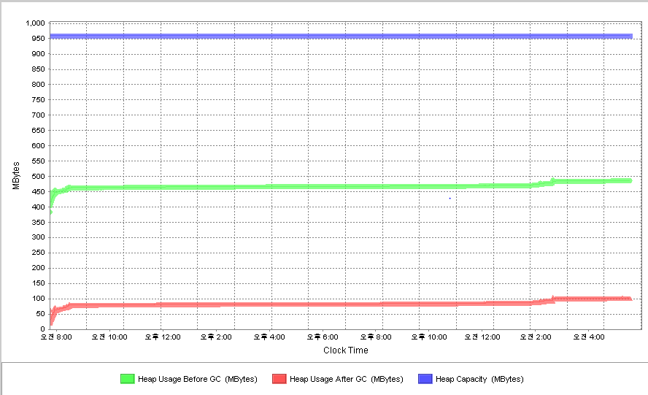
별첨. 테스트 결과 – 내구성(6/7)
Privacy WAS(QA) GC Log 분석
설정한 Heap Capacity를 초과하지 않음에도 GC가 일어남으로 Heap Capacity를 줄이는 쪽으로 설정이 필요함 (단, OOM 발생을 고려하면 적절히 줄이는 것이 필요)
GC후 안정적으로 400M 정도 줄어들고 최대 100M에 머무는 것으로 보아 효과적으로 GC를 수행하고 있음

Slide 22
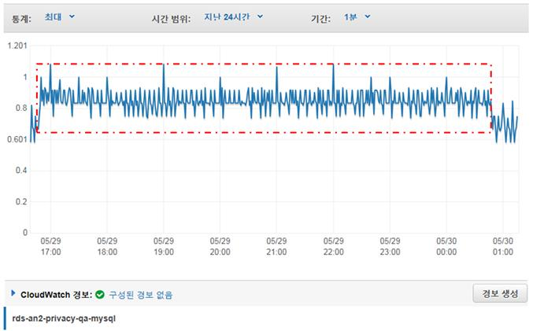
별첨. 테스트 결과 – 내구성(6/7)
Privacy DB Server(QA) CPU 사용률
DB Server의 CPU 사용률이 0.6% ~ 1.2%로 특이사항 없음

Slide 23
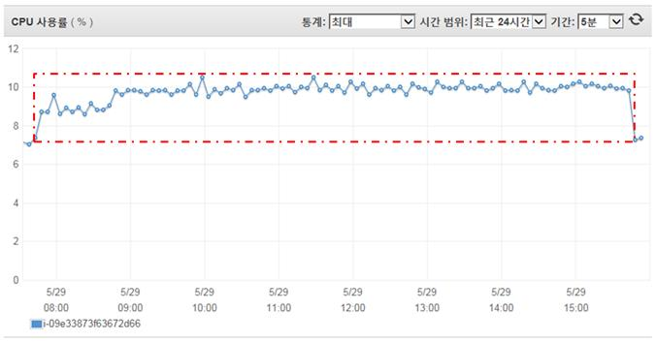
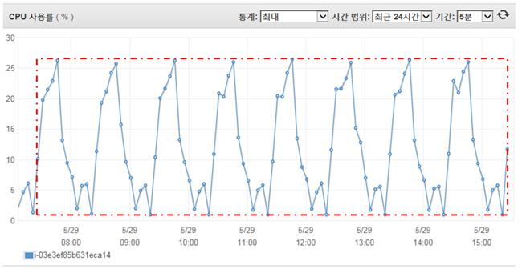
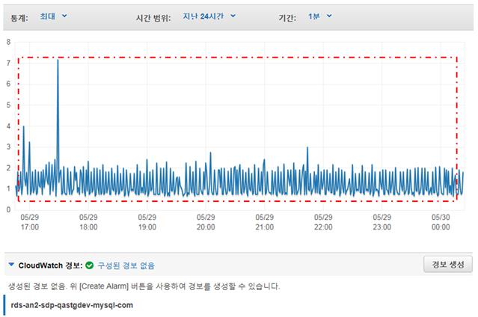
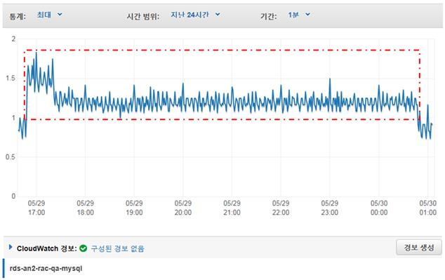
별첨. 테스트 결과 – 내구성(7/7)
유관 시스템 DB Server(QA)의 CPU 사용률
< EMP DB Server(QA) CPU 사용률 >
- 평균 사용률 : 9% ~11%
- 기존 사용률에서 대비 3~4% 증가
< MC DB Server(QA) CPU 사용률 >
- 평균 사용률 : 3% ~ 27%
- 기존 사용률 대비 영향 없음
< Developer DB Server(QA) CPU 사용률 >
- 평균 사용률 : 9% ~ 28%
- 기존 사용률 대비 일부 Spike 구간 있으나
사용률은 낮은 상태임.
< Air Drive DB Server(QA) CPU 사용률 >
- 평균 사용률 : 1% ~ 2%
- 기존 사용률 대비 영향 적음

Slide 24
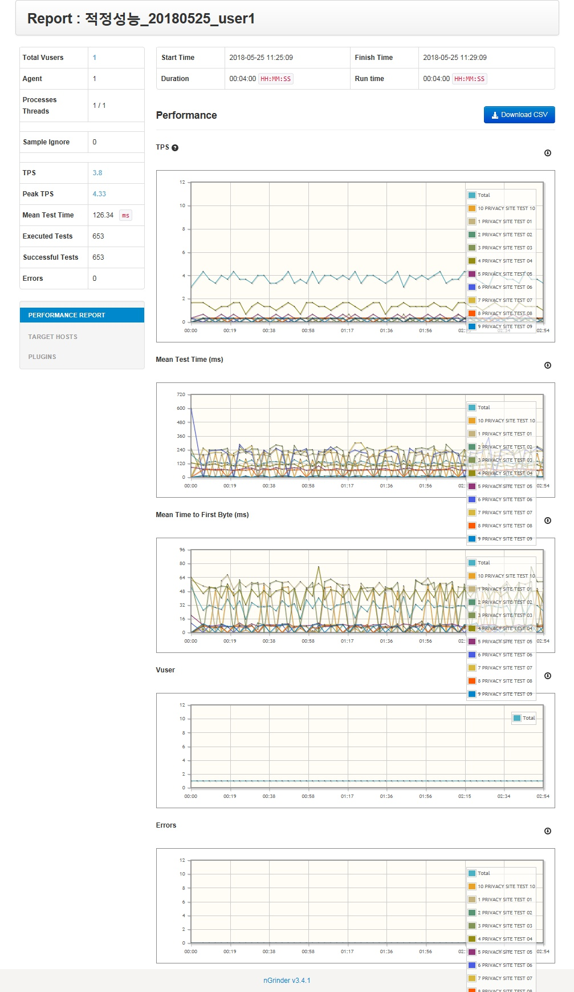
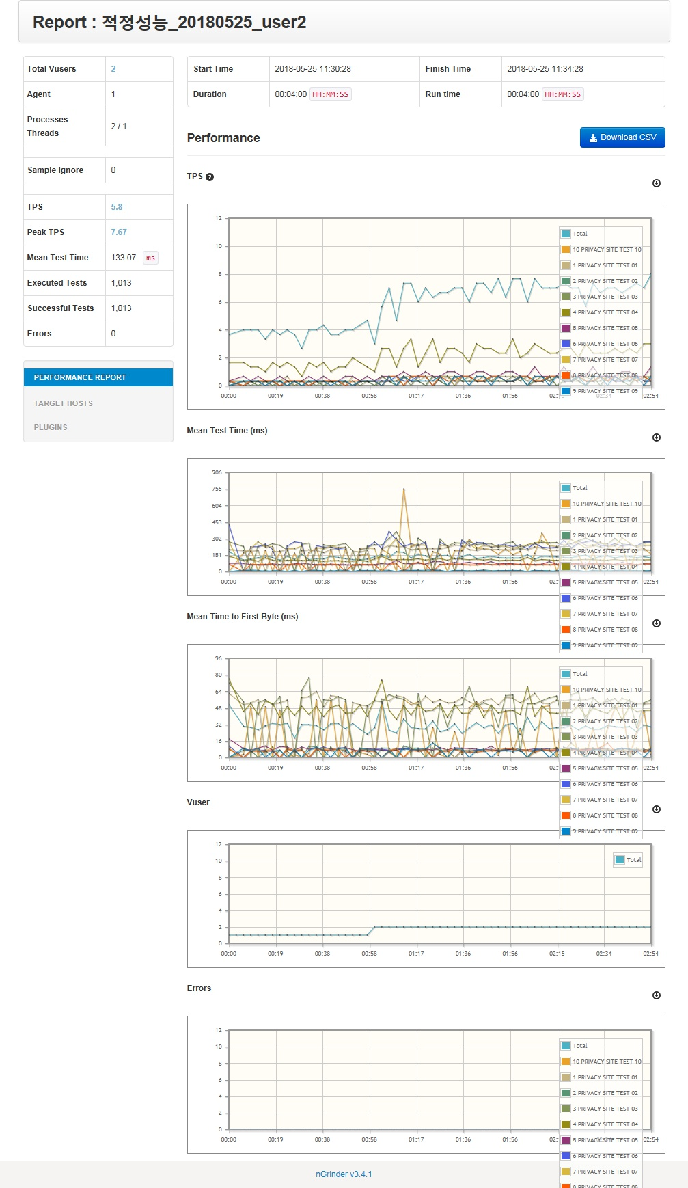
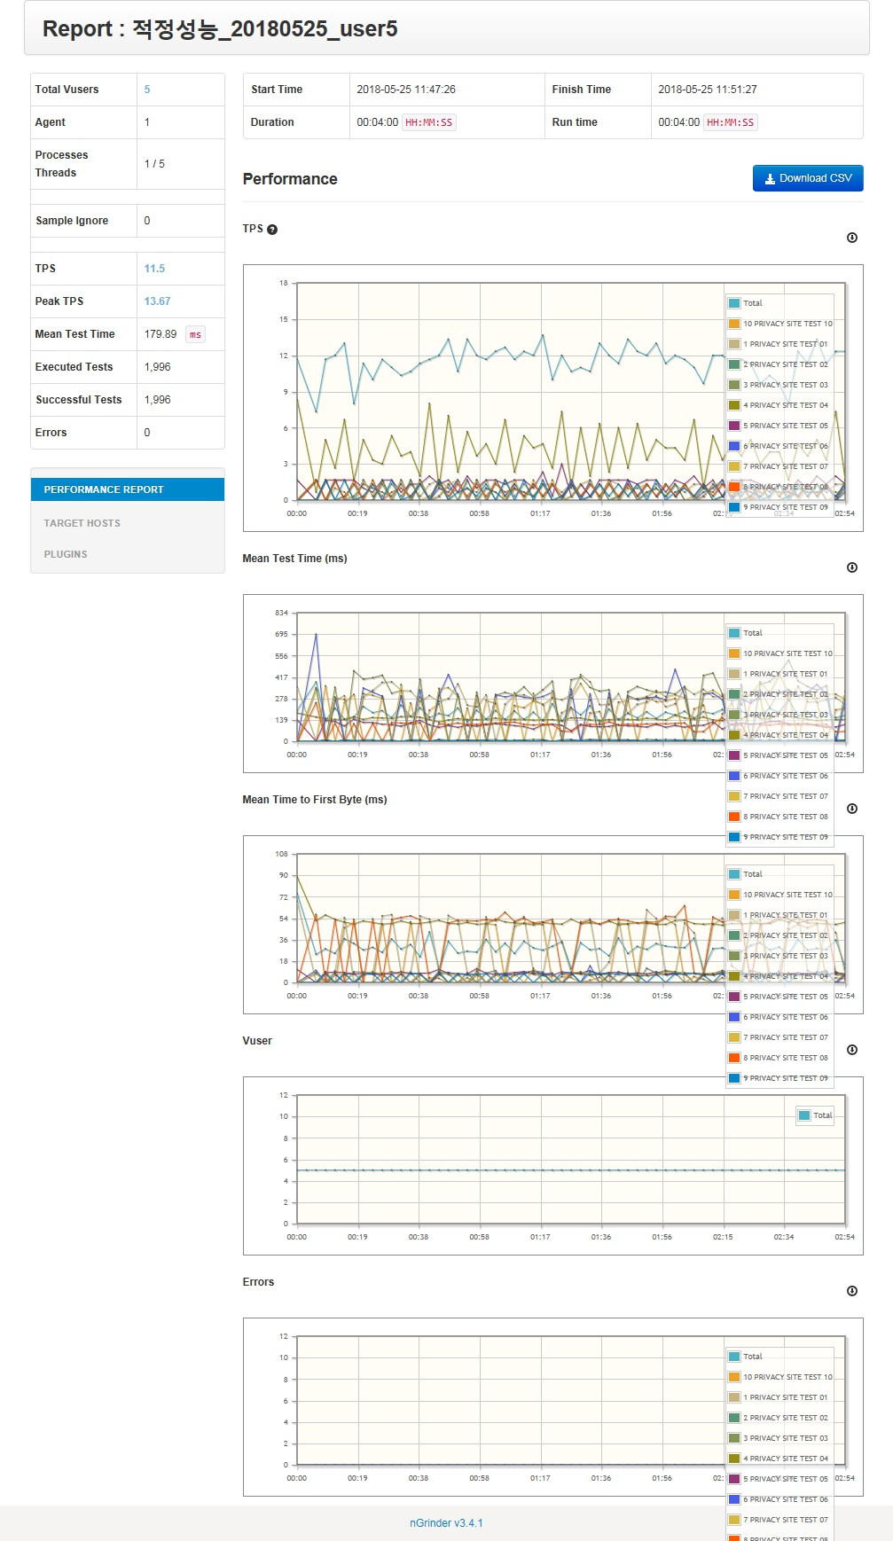
< 참조자료 추가 테스트 결과 – Privacy Site User 수 별 성능(QA 기준) >
1User~5User까지는User 수에 따른 평균 TPS 증가 폭이 크지만 6User부터는 User 수에 따른 평균 TPS 변화가 미미함.
1_User : 3.8TPS (Peak 4.3)
2_User : 5.8TPS (Peak 7.6)
5_User : 11.5TPS (Peak 13.6)
50 User : 11.4TPS (Peak 28.3)
100User : 12.8TPS (Peak 31.0)

